Slide 1
Выявление и устройство детей-сирот и детей, оставшихся без попечения родителей, контроль за их положением
МИНИСТЕРСТВО ОБРАЗОВАНИЯ И НАУКИ АЛТАЙСКОГО КРАЯ
Руководитель Регионального ресурсного центра
«Опека и попечительство»
Н.Л. Румянцева
22.09.2022

Slide 2
Выявление и семейное устройство детей–сирот и детей,
оставшихся без попечения родителей
Причины отсутствия родительского попечения
 | 2019 | 2020 | 2021
Численность выявленных детей-сирот и детей, оставшихся без попечения родителей, из них: | 877 | 789 | 977
сироты: | 234 | 233 | 328
остались без попечения родителей, из них в связи с: | 643 | 556 | 649
лишением (ограничением) обоих/ единственного родителя родительских прав | 288 | 251 | 295
отобранием при непосредственной угрозе жизни ребенка или здоровью | 76 | 75 | 78
доставлением по акту полиции о подкинутом или заблудившемся | 68 | 50 | 73
оставлением в медицинских, иных организациях | 61 | 64 | 57
нахождением родителей под стражей или отбыванием наказания в виде лишения свободы | 75 | 84 | 91
согласием на усыновление (удочерение) | 18 | 9 | 16
иное (в т.ч. Розыск) | 57 | 23 | 39
Министерство образования и науки Алтайского края

Slide 3
Устройство выявленных детей в семьи граждан
"Семейный кодекс Российской Федерации" от 29.12.1995 N 223-ФЗ (ред. от 04.08.2022) (с изм. и доп., вступ. в силу с 01.09.2022)
Статья 145. Установление опеки или попечительства над детьми, оставшимися без попечения родителей
Федеральный закон "Об опеке и попечительстве" от 24.04.2008 N 48-ФЗ (последняя редакция) СТ. 12 Предварительная опека и попечительство
Постановление Правительства РФ от 18.05.2009 N 423 (ред. от 10.02.2020) "Об отдельных вопросах осуществления опеки и попечительства в отношении несовершеннолетних граждан"
Форма | Порядок оформления | Статус ребенка | Участие государства
Усыновление (удочерение) | Утверждается решением суда по месту нахождения ребенка. | Ребенок становится полноправным членом семьи. Усыновитель может присвоить ребёнку свою фамилию, поменять имя, отчество, дату и место рождения. Усыновить сироту может супружеская пара, а может и одинокий человек. Усыновление происходит по решению суда, поэтому сам процесс усыновления – достаточно продолжительный.Усыновлению подлежит не каждый ребенок-сирота. | Тайна усыновления охраняется законом.В случае усыновления ребенка-инвалида, ребенка в возрасте старше семи лет, а также детей, являющихся братьями и (или) сестрами, выплачивается пособие в размере 100 000 рублей на каждого такого ребенка.
Опека (попечительство) | Устанавливается решением органа опеки и попечительства по месту нахождения ребенка. | Взять под опеку можно ребенка, которому еще не исполнилось 14 лет. Попечение – это забота о подростках от 14 до 18 лет.Опекун (попечитель) имеет практически все права родителя в вопросах воспитания, обучения, содержания ребёнка и несет полную ответственность за ребенка, однако формально права опекуна (попечителя) отличаются от родительских:подопечный ребенок может быть возвращен родителям, опекун (попечитель) не вправе присвоить ребёнку свою фамилию, поменять имя, отчество, дату и место рождения.Опекун осуществляет контроль за сохранением и использованием имеющегося у несовершеннолетнего ребенка движимого и недвижимого имущества, но сам не имеет права распоряжаться этим имуществом. Если у сироты нет собственного жилья, по достижении им совершеннолетия, государство обязано предоставить ему бесплатное жилье.К кандидатам в опекуны предъявляются менее жесткие требования, чем к кандидатам в усыновители. | Труд опекуна не оплачивается, однако опекун получает ежемесячные выплаты на содержание ребенка рублей. Органы опеки регулярно контролируют условия содержания, воспитания и образования ребенка.
Приемная семья | Создается на основании договора между приемными родителями и органами опеки и попечительства по месту нахождения ребенка. | Приемными родителями могут быть супруги, а также отдельные граждане, желающие принять ребенка или детей на воспитание. Лица, не состоящие в браке между собой, не могут быть приемными родителями одного и того же ребенка. Приемные родители по отношению к принятому на воспитание ребенку или детям осуществляют права и исполняют обязанности опекуна или попечителя и несут ответственность за неисполнение или ненадлежащее исполнение возложенных на них обязанностей.Количество детей в приемной семье, включая родных и усыновленных детей, не превышает, как правило, 8 человек.Приемный родитель осуществляет контроль за сохранением и использованием имеющегося у несовершеннолетнего ребенка движимого и недвижимого имущества, но сам не имеет права распоряжаться этим имуществом. | Приемные родители получают вознаграждение за свою работу. Помимо этого, на каждого ребенка государство выплачивает денежное содержание.Размер вознаграждения, причитающегося приемным родителям, размер денежных средств на содержание каждого ребенка, а также меры социальной поддержки, предоставляемые приемной семье в зависимости от количества принятых на воспитание детей, определяются договором о приемной семье в соответствии с законами субъектов Российской Федераци
Министерство образования и науки Алтайского края

Slide 4
Государственные гарантии детям, утратившим попечение родителей
Законы Алтайского края от 31.12.2004 № 72-ЗС «О дополнительных гарантиях по социальной поддержке детей-сирот и детей, оставшихся без попечения родителей, в Алтайском крае»
Закон от 10.04.2007 № 29-ЗС "О порядке и размере выплаты денежных средств детям-сиротам и детям, оставшимся без попечения родителей, на содержание в семье опекуна (попечителя), приемной семье"
2022 год -1484,5 млн.руб.
Федеральный закон от 19.05.1995 N 81-ФЗ "О государственных пособиях гражданам, имеющим детей" Ряд выплат для граждан, принявших ребенка на воспитание в семью, осуществляется органами пенсионного обеспечения (до 2022 – органами, подведомственными Минсоцзащиты Алтайского края).
Выплата (! К размеру применяется Районный коэффициент) | 2020 | 2021 | 2022
Размеры минимальных ежемесячных выплат в субъекте российской федерации на содержание одного ребенка, находящегося на воспитании в приемной семье | 10203 | 10611 | 11623
Размер минимальных ежемесячных выплат в субъекте Российской Федерации, на содержание одного ребенка, находящегося на воспитании в семье опекуна | 10203 | 10611 | 11623
Размер минимального ежемесячного вознаграждения приемному родителю в субъекте Российской Федерации | 3936 (до 3х лет, инвалид, ОВЗ) 3578 (иные) | 3936 (до 3х лет, инвалид, ОВЗ) 3578 (иные) | 3936 (до 3х лет, инвалид, ОВЗ) 3578 (иные)
Минстрой Алтайского края, Региональное жилищное управление
Закон Алтайского края от 12.12.2006 N 136-ЗС "О предоставлении жилых помещений государственного жилищного фонда Алтайского края"
Постановление Правительства Алтайского края от 10.04.2020 N 157
"Об утверждении Порядка предоставления жилых помещений детям-сиротам, детям, оставшимся без попечения родителей, лицам из числа детей-сирот, детей, оставшихся без попечения родителей, а в случае их смерти - их несовершеннолетним детям и (или) супругу (супруге)»
 | 2019 | 2020 | 2021
Число лиц, обеспеченных жилыми помещениями | 236 | 306 | 511 (С учетом выданных жилищных сертификатов)
Число жилых помещений, приобретенных для предоставления детям-сиротам и лицам из их числа | 401 | 296 | 359
Медицинское обеспечение детей рассматриваемой категории в крае осуществляется в соответствии с Федеральным законом от 21.11.2011 № 323-ФЗ «Об основах охраны здоровья граждан в Российской Федерации». Данное полномочие реализуется Минздравом Алтайского края.
 | 2021
Численность детей, усыновленных (удочеренных), принятых под опеку (попечительство), в приемную или патронатную семью, прошедших осмотр в медицинских учреждениях, подведомственных Минздраву Алтайского края | 6354
Численность детей-сирот, получивших лечение в санаторно-курортных учреждениях, подведомственных Минздраву Алтайского края | 723

Slide 5
О воспитанниках центров помощи, ожидающих семейного устройства
(реализация их права жить в семье)
Численность воспитанников (%)
Фотовыставка «Я ищу маму!» в формате онлайн
Видеоролики «Я ищу маму!» и «Порядок принятия на воспитание в семью ребенка» размещены на странице «Счастливое детство – в семье!» официального сайта Минобрнауки Алтайского края, а также на сайтах КГБУ «Алтайский краевой центр психолого-педагогической и медико-социальной помощи», сайтах центров помощи, органов опеки и попечительства. Также ролики транслируются в городах и районах края в организациях подведомственных министерствам здравоохранения и социальной защиты.
Организовано взаимодействие с теле – и радиокомпаниями, в эфире которых транслируются видеоролики, ролики, напоминающие населению о том, что в центрах помощи и домах ребенка живут дети, каждый день мечтающие о любящих родителях и заботливой семье.
Возрастной состав воспитанников (%)
Благотворительным Фондом содействия семейному устройству детей-сирот «Измени одну жизнь» в 2021 году проведены съемки 258 воспитанников центров помощи
Сайты Минпросвещения России:
Усыновите.РФ
Усыновите.РУ
Министерство образования и науки Алтайского края

Slide 6
Контроль условий жизни несовершеннолетних подопечных: основное
Приказ Министерства образования и науки РФ от 29 декабря 2014 г. N 1642 "Об утверждении формы акта проверки условий жизни несовершеннолетнего подопечного, соблюдения опекуном прав и законных интересов несовершеннолетнего подопечного, обеспечения сохранности его имущества, а также выполнения опекуном требований к осуществлению своих прав и исполнению своих обязанностей»
Соблюдение сроков проведения проверки условий жизни
Недопущение формального подхода к содержанию актов проверок
Заполнение актов проверок условий жизни подопечных в полном объеме
Комплексная оценка жилищно-бытовых условий подопечного, состояния его здоровья, внешнего вида и соблюдения гигиены, эмоционального и физического развития, навыков самообслуживания, отношений в семье, возможности семьи обеспечить потребности развития подопечного
Обязательное направление акта проверок условий жизни подопечных опекунам
(в течение 3 дней со дня утверждения)
При необходимости - предложения о привлечении опекуна к ответственности за неисполнение, ненадлежащее исполнение своих обязанностей
Закрепление в акте рекомендаций опекуну о принятии мер по улучшению условий жизни подопечного и исполнению опекуном возложенных на него обязанностей
Министерство образования и науки Алтайского края

Slide 7
Проверки условий жизни подопечных
Статья 24 Федерального закона от 24.04.2008 № 48-ФЗ «Об опеке и попечительстве» Постановление Правительства РФ от 18.05.2009 Ф№ 423

проверка условий жизни подопечных, соблюдения опекунами и попечителями прав и законных интересов подопечных, обеспечения сохранности их имущества, выполнения опекунами и попечителями требований к осуществлению своих прав и исполнению своих обязанностей
С 2019 по 2022 год разными видами контроля охвачено 100% муниципальных образований:
документарные проверки – 30 МО;
выездные проверки – 29 МО;
заслушивание должностных лиц – 38 МО;
внеплановые проверки – 8 МО;
повторная проверка – 1 МО;
истребование документов – 24 МО.
Основные нарушения в части проведения проверок условий жизни несовершеннолетних подопечных:
не контролируется процесс получения образования, лечения, оздоровления подопечных;
не соблюдаются сроки проведения плановых проверок;
акты обследования условий жизни несовершеннолетних подопечных не направляются опекунам
акты проверок условий жизни несовершеннолетних подопечных заполнены не в полном объеме;
не даются рекомендации опекунам.

проведение внеплановой проверки при поступлении от юридических и физических лиц устных или письменных обращений, содержащих сведения о неисполнении, ненадлежащем исполнении опекуном своих обязанностей либо о нарушении прав и законных интересов подопечного

составление соответствующего акта, включающего:
а) перечень выявленных нарушений и сроки их устранения;
б) рекомендации опекуну о принятии мер по улучшению условий жизни подопечного и исполнению опекуном возложенных на него обязанностей;
в) предложения о привлечении опекуна к ответственности за неисполнение, ненадлежащее исполнение им обязанностей (при необходимости)
Ежегодно специалистами по опеке и попечительству осуществляется более 23 000 плановых проверок, а также около 300 внеплановых проверок условий жизни подопечных.
Министерство
образования и науки Алтайского края

Slide 8
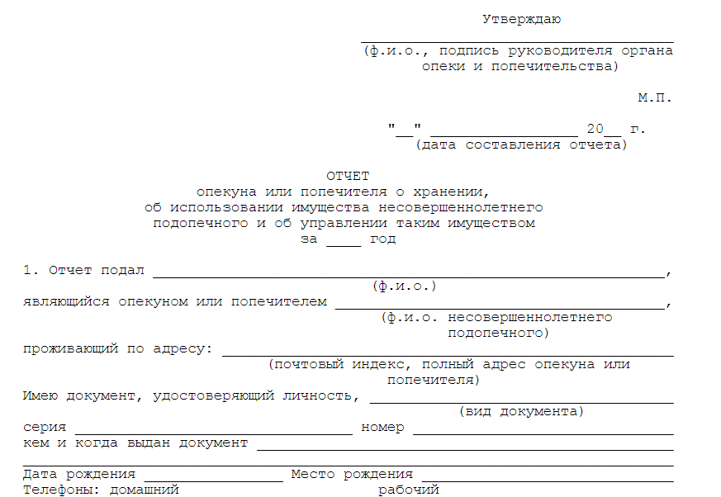
Контроль за деятельностью опекуна по обеспечению защиты имущественных прав в части принятия ежегодных отчетов опекунов (попечителей)
В отчете указываются:
Форма отчета
место хранения имущества подопечного, переданного на хранение
место нахождения имущества подопечного, не переданного в порядке, предусмотренном статьей 38 Гражданского кодекса Российской Федерации, в доверительное управление, и сведения о его состоянии
сведения об отчуждении имущества подопечного, совершенном с согласия органа опеки и попечительства
сведения о приобретении имущества, в том числе взамен отчужденного
сведения о доходах, полученных подопечным за год, с указанием суммы дохода, даты получения и источника
сведения о расходах на нужды подопечного, произведенных за счет полученных доходов
сведения о расходах, произведенных с согласия органа опеки и попечительства за счет имущества подопечного
ежегодно не позднее 1 февраля текущего года, если иной срок не установлен договором об осуществлении опеки или попечительства, представляет в орган опеки и попечительства отчет в письменной форме за предыдущий год
Утверждена Постановление Правительства РФ от 18.05.2009 N 423 "Об отдельных вопросах осуществления опеки и попечительства в отношении несовершеннолетних граждан"

Slide 9
Основные нарушения:
Принятие отчета после установленного срока (до 01 февраля) – доля нарушений 10 %
имеются незаполненные (пустые) графы – доля нарушений 15%;
не указывается наличие номинального счета – доля нарушений 30 %;
Суммы в отчете указываться не в тысячах рублей – доля нарушений 70 %;
имеется жилое помещение, при этом в отчете опекун не указывает данное имущество – доля нарушений 40 %;
Не ведется опись имущества в целях контроля за имуществом ребенка – доля нарушений 50 %;
Нарушения в Разделе «Доходы подопечного» - доля нарушений 60%;
Нарушения в Разделе «Сведения о расходах» - доля нарушений 70 %;
Отсутствуют сведения об уплате налогов на имущество – доля нарушений 30 %.

Slide 10
Спасибо за внимание!
МИНИСТЕРСТВО ОБРАЗОВАНИЯ И НАУКИ АЛТАЙСКОГО КРАЯ

